Slide 1
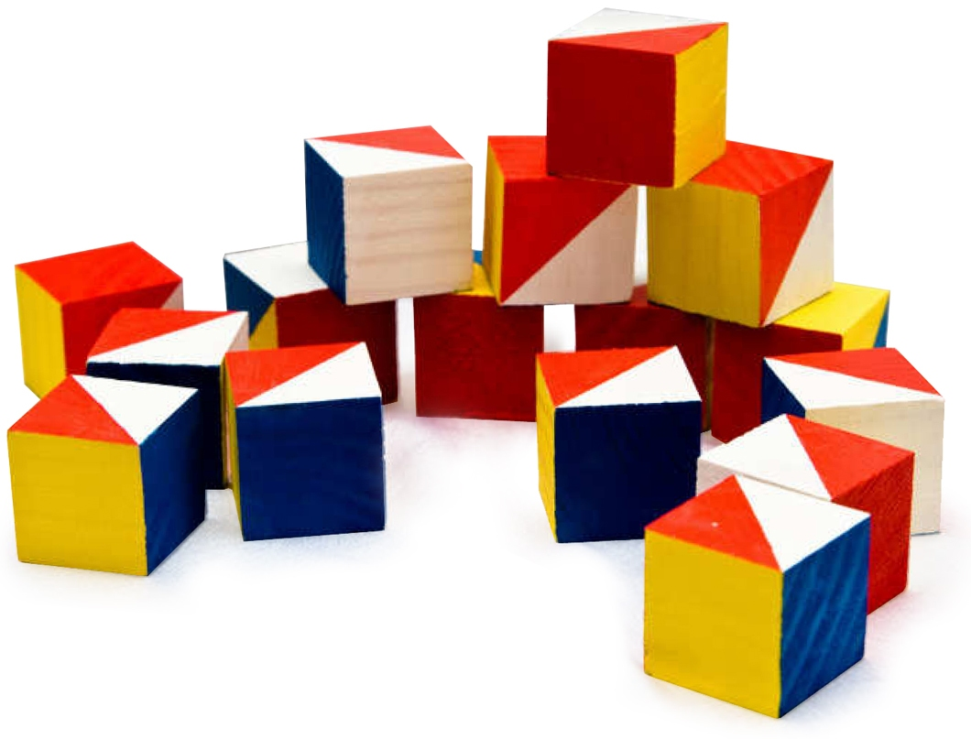
«Кубики Б. П. Никитина как условие развития познавательной активности детей дошкольного возраста»

Slide 2

ИГРАЯ ---ДУМАЕМ
ДУМАЯ --- ….

Slide 3
ИГРАЯ -ДУМАЕМ, ДУМАЯ- ИГРАЕМ

Slide 4
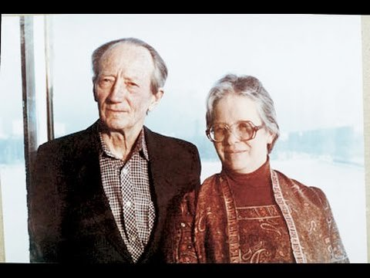

Slide 5
Развивающие игры Никитиных решают рад задач:
1) Образовательные:
-Способствовать формированию и закреплению представлений детей о цвете, форме, размере.
-Обучать детей навыкам классификации, варьировать цвет и форму.
2) Воспитательные:
-Способствовать воспитанию саморазвивающейся личности.
-Воспитывать аккуратность, точность, усидчивость и целеустремленность.
-Способствовать умению принимать решения самостоятельно.
3) Развивающие:
-Развивать у детей творческое мышление, восприятие, внимание, память.
-Развивать пространственное воображение, сообразительность и логическое мышление, графические способности, цветоощущение, умение анализировать, комбинировать цвета.

Slide 6
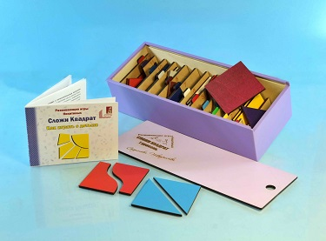
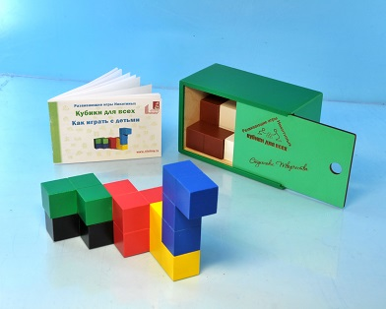
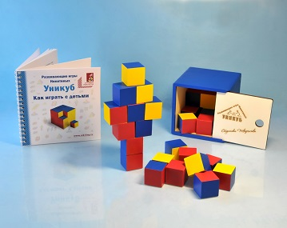
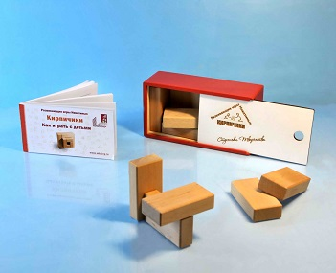
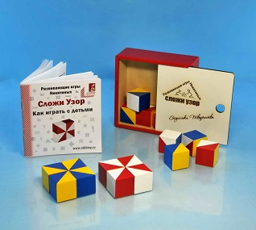

Slide 7


Slide 8


Slide 9
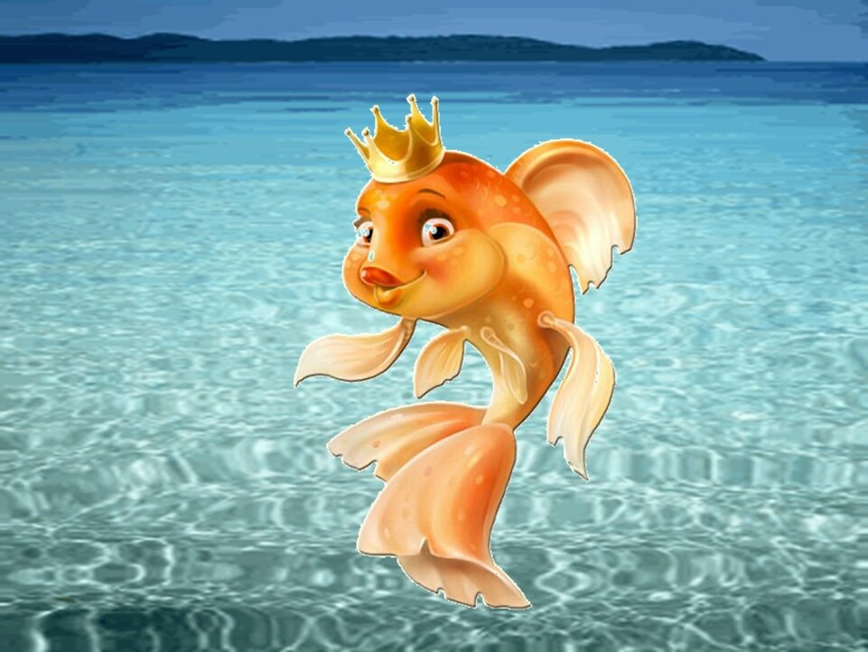

Slide 10


Slide 11
ИГРАЯ –ДУМАЕМ,
ДУМАЯ –ИГРАЕМ!

